Slide 1
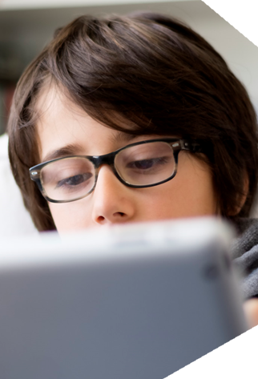
LA PRIVACIDAD DE LOS MENORES EN INTERNET.
TABLETAS Y SMARTPHONES

Slide 2
MENORES Y EL ENTORNO TECNOLÓGICO
PRIVACIDAD DE LOS MENORES EN INTERNET
TABLETAS Y SMARTPHONES
ORIENTACIONES Y RECURSOS

Slide 3
EXPERIMENTACIÓN DE LA REALIDAD
MENORES Y EL ENTORNO TECNOLÓGICO
INTERNET
cómo vehículo:
ENTRETENIMIENTO
CREACIÓN
COMUNICACIÓN
APRENDIZAJE
EXPRESIÓN

Slide 4
MENORES Y EL ENTORNO TECNOLÓGICO
Las tecnologías son un instrumento presente en relaciones personales y colectivas.
Globalización de las comunicaciones.
La información y los datos como producto económico.
La tecnología está omnipresente en la vida cotidiana.
Vinculación de las tecnologías al ámbito personal.

Slide 5
MENORES Y EL ENTORNO TECNOLÓGICO
HÁBITOS
ACTITUDES
COSTUMBRES
CONOCIMIENTOS
HABILIDADES SOCIALES
el uso adecuado de
INTERNET
requiere adquirir
HABILIDADES INTELECTUALES
VALORES

Slide 6
MENORES Y EL ENTORNO TECNOLÓGICO
ESCUELA
la educación en el uso de las
TECNOLOGÍAS
es una tarea….
FAMILIA
SOCIEDAD

Slide 7
MENORES Y EL ENTORNO TECNOLÓGICO
COMPETENCIAS DIGITALES
USO Y ACCESO A LA INFORMACIÓN
COMUNICACIÓN INTERPERSONAL Y SOCIAL
CREACIÓN DE CONTENIDOS
MANEJO ENTORNOS TECNOLÓGICOS
USO SEGURO Y RESPONSABLE
ÁMBITO
PERSONAL
EDUCATIVO
CIUDADANO
PROFESIONAL

Slide 8
MENORES Y EL ENTORNO TECNOLÓGICO
CIBERACOSO
ACCESO A CONTENIDOS INAPROPIADOS
FIABILIDAD DE LA INFORMACIÓN
FRAUDES Y RIESGOS ECONÓMICOS
VULNERACIÓN DE LA PROPIEDAD INTELECTUAL
ACOSO SEXUAL
AMANAZAS A LA PRIVACIDAD
AMENAZAS TÉCNICAS: VIRUS
el uso seguro de INTERNET
implica la prevención ante:

Slide 9
PRIVACIDAD DE LOS MENORES EN INTERNET

Slide 10
PRIVACIDAD DE LOS MENORES EN INTERNET
Lo que se transmite por Internet puede archivarse y utilizarse para fines diversos
Navegar por Internet no es una actividad anónima.
(pulsar)
OJO CON TUS DATOS. DOCUMENTOS TV. TVE. EMITIDO 30/12/2013

Slide 11
PRIVACIDAD DE LOS MENORES EN INTERNET
Tienen un concepto cambiante de privacidad
Desconocimiento
de la importancia y trascendencia los distintos datos personales
Incomprensión de la permanencia de la información en las redes y dispositivos
Valor de la propia imagen
Inexperiencia
En difusión de la información en los datos en las redes y dispositivos
Ingenuidad en relación al uso adecuado de los datos personales y sus riesgos
Valor de la imagen de los demás
¿…y los menores?

Slide 12
PRIVACIDAD DE LOS MENORES EN INTERNET
Un dato personal es cualquier información que haga posible la identificación de una persona.
NOMBRE, APELLIDOS
CORREO ELECTRÓNICO
NÚMERO DE TELÉFONO
PERFIL DE LAS REDES SOCIALES
HISTORIAL DE NAVEGACIÓN
GEOLOCALIZACIÓN
¿Qué deben saber los menores sobre los datos?
HUELLA DE ACCESO
FOTOGRAFÍA
PATRÓN BIOMÉTRICO
….

Slide 13
PRIVACIDAD DE LOS MENORES EN INTERNET
Porque dicen quién se es.
Porque dicen cómo se es.
Porque puede ser una forma de contactarte.
Porque dan información de tu entorno y familia.
Porque puede revelar preferencias, aficiones y hábitos de consumos.
Porque pueden utilizarse para finalidades no deseadas.
¿Cómo explicar que es necesario proteger sus datos?

Slide 14
PRIVACIDAD DE LOS MENORES EN INTERNET
GESTIONAR LA PROPIA
IDENTIDAD DIGITAL
Lo que somos para los demás en Internet, lo que Internet dice que somos a los demás.
ADMINISTRAR LA
INTIMIDAD PERSONAL
¿Cómo explicar que es necesario proteger sus datos?
Actos y sentimientos que se reservan para uno mismo o un entorno reducido.

Slide 15
PRIVACIDAD DE LOS MENORES EN INTERNET
Si es un menor de 14 años: se necesita la autorización del padre, madre o tutor.
Si es un mayor de 14 años: no se necesita autorización parental pero sí comprobación de la edad.
Informarse sobre para qué se quieren los datos cuando rellena un cuestionario.
Cómo se van a utilizar.
¿Qué medidas
tienen que tomar para entregar datos?
*
Los padres deben realizar tareas de control y supervisión porque, hasta los 18 años, pueden ser responsables de los daños que puedan causar los menores a través de las TIC

Slide 16
PRIVACIDAD DE LOS MENORES EN INTERNET
No utilizar ninguna wifi sin claves o sistemas de cifrado ni protección.
Que el nombre de usuario no permita la identificación personal evitando facilitar a extraños información acerca de la fecha de nacimiento o de la edad del usuario.
No hacer uso de cookies que guardan nuestra información personal en la visita a las webs para uso publicitario.
¿Qué otras medidas
deben tomarse?

Slide 17
PRIVACIDAD DE LOS MENORES EN INTERNET
Sus claves deben ser seguras de más de ocho caracteres incluyendo mayúsculas, minúsculas y caracteres especiales.
Siempre debe utilizar el botón de «cerrar sesión» o «salir» cuando sale de un servicio online (correo electrónico, disco virtual, red virtual,…)
¿Qué otras medidas
deben tomarse?

Slide 18
PRIVACIDAD DE LOS MENORES EN INTERNET
Es necesario pensar antes de enviar imágenes o fotografías, datos,… propias o de otros por las consecuencias que pueden tener en un futuro.
Se debe pedir permiso a las personas
que aparezcan en imágenes o en el video u otro tipo de datos
Los contenidos son propiedad de sus autores y si se usan se debe pedir permiso.
¿Qué deben entender los menores?

Slide 19
PRIVACIDAD DE LOS MENORES EN INTERNET
Si se publica en Internet se pierde el control
de los datos, imágenes,…
Los datos deben protegerse
con claves y antivirus.
La privacidad está protegida por la ley,
que debe ser respetada y tiene consecuencias legales.
¿Qué deben entender los menores?

Slide 20
PRIVACIDAD DE LOS MENORES EN INTERNET
Es importante tener en cuenta los aspectos legales de las páginas web o app en los que se registran los menores:
Todos los sitios web deben incluir una política de privacidad.
Deben indicar de qué forma utilizarán la información.
Como compartirán dicha información con otras empresas.
Las páginas web o app que utilizan datos deben dar una opción viable y sencilla de rectificación:
Derecho de acceso a los datos que se disponen de los menores.
Derecho de rectificación y cancelación de los datos disponibles
Derecho de oposición al uso de los datos.
Otras consideraciones

Slide 21
TABLETAS Y SMARTPHONES

Slide 22
TABLETAS Y SMARTPHONES
40 % de los menores de 2 años utilizan tabletas o smartphones a diario
63 % de los menores de 10 a 15 disponen de smartphone
67,4% niñas tienen móvil
58,8% niños tienen móvil
26,1% menores de 10 años tienen móvil
90,2% niños/as de 15 años disponen móviles
Datos 2014

Slide 23
TABLETAS Y SMARTPHONES
Movilidad
Lo llevo a cualquier sitio
Ubicuidad
Acceso en cualquier parte y desde
cualquier parte
Unificación de pantallas
Lo mismo en cualquier dispositivo:
Geoposicionamiento
Localización desde el lugar que se accede
Vinculación personal
El dispositivo como vinculación al usuario y uso personal
¿Qué ha cambiado?
Sensores para interacción
Recogida de información por interacción física con el dispositivo: luz, posición, presión, …

Slide 24
TABLETAS Y SMARTPHONES
APRENDIZAJE
ENTRETENIMIENTO
LECTURA-ESCRITURA
JUEGOS
ACCESO INFORMACIÓN
LECTURA
EXPERIMENTACIÓN
MÚSICA
ESTUDIO
VÍDEOS
CREATIVIDAD
DEPORTES
COLABORACIÓN
PRODUCCIÓN
COMUNICACIÓN
¿Qué finalidades tienen?
AGENDA
LLAMADAS
BIBLIOTECA
MENSAJERÍA
DIBUJO
EDICIÓN DE VÍDEO
REDES SOCIALES
EDICIÓN DE SONIDO

Slide 25
TABLETAS Y SMARTPHONES
INFORMACIÓN
EDUCACIÓN
AYUDA
SUPERVISIÓN
PROTECCIÓN
RIESGOS
POSIBILIDADES Y OPORTUNIDADES
USO RESPONSABLE
USO SEGURO
¿Qué ofrecen?
HABILIDADES

Slide 26
TABLETAS Y SMARTPHONES
La orientación, apoyo y supervisión de la familia para el uso adecuado de estos dispositivos es fundamental
1
Tener acceso a dispositivos personales a la edad adecuada en cada caso.
Smartphone a partir de los 14
Tableta a partir de los 7-8 años
Llegar a un acuerdo común sobre las normas de utilización de estos aparatos por parte de los menores
2
Tiempo de uso no más de 2 horas al día
Fijar momentos de uso
3
Diferenciar entre el uso de los dispositivos educativo-escolar y el lúdico.
¿Cómo ayudarles?
Si es posible utilizar dispositivo diferente para cada caso

Slide 27
TABLETAS Y SMARTPHONES
La orientación, apoyo y supervisión de la familia para el uso adecuado de estos dispositivos es fundamental
4
Formar y concienciar a los menores de la importancia de la privacidad y los riesgos de seguridad con la premisa fundamental de su uso con responsabilidad
5
Supervisar siempre la descarga de aplicaciones hasta los 14 años al menos.
Los dispositivos móviles requieren estar registrado para descargar e instalar aplicaciones.
6
Controlar el tipo de acciones que realizan las aplicaciones que se instalan en los dispositivos
¿Cómo ayudarles?

Slide 28
TABLETAS Y SMARTPHONES
La orientación, apoyo y supervisión de la familia para el uso adecuado de estos dispositivos es fundamental
7
Instalar en los dispositivos herramientas de seguridad y protección así como medidas de control parental.
8
Informarse de las condiciones de uso de cada una de las aplicaciones y si se atienen a la legislación española o europea.
¿Cómo ayudarles?
9
Evitar la conexión a wifis abiertas o desconocidas.

Slide 29
TABLETAS Y SMARTPHONES
Según la edad de los menores restringir la instalación de apps descargables de repositorios con registro (menores de 14 años)
Aplicar cualquier actualización del sistema disponible desde el fabricante
Es conveniente que se solicite una clave para acceso al dispositivo
Activar el Bluetooth únicamente cuando necesitemos utilizar este protocolo y desactivarlo una vez hayamos finalizado
Dispositivo debe bloquearse automáticamente tras un tiempo de inactividad
Periódicamente pasar aplicación para conocer el estado de seguridad del dispositivo
Aspectos técnicos de seguridad básicos
Desactivar localización

Slide 30
ORIENTACIONES Y RECURSOS

Slide 31
ORIENTACIONES Y RECURSOS
CREAR CLIMA DE CONFIANZA.
Tratar de familiarizarse con las tecnologías, y predicar con el ejemplo
Intentar compartir experiencias de Internet con sus hijos y dialogar sobre su uso
Mostrar actitud positiva ante el uso de las tecnología y las redes sociales, conociendo sus ventajas y potenciándolas
Recomendaciones como padres

Slide 32
ORIENTACIONES Y RECURSOS
CREAR CLIMA DE CONFIANZA.
Informarse de los riesgos de compartir información personal
Mantenerse informado sobre la evolución de las redes
Los menores también tienen derecho a la intimidad y a la propia imagen.
Recomendaciones como padres

Slide 33
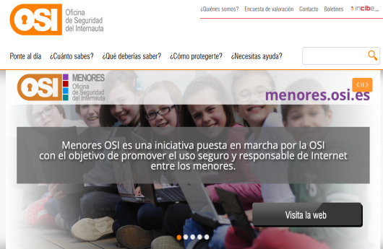
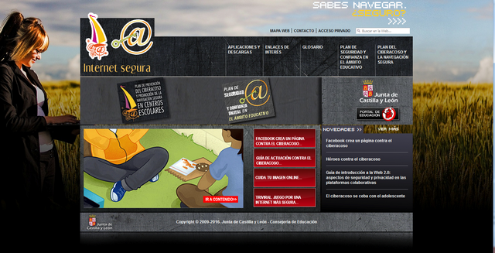
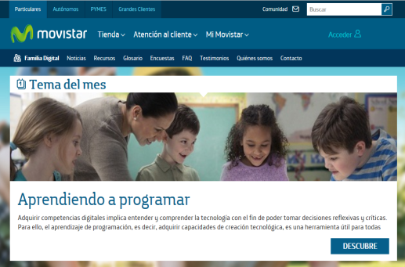
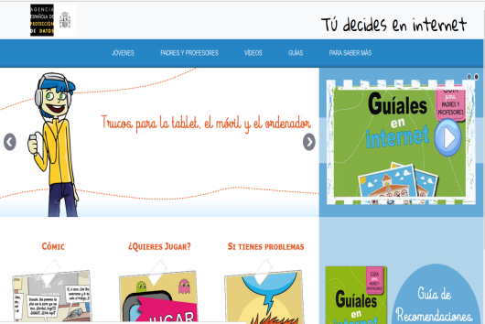
ORIENTACIONES Y RECURSOS
http://www.educa.jcyl.es/educacyl/cm/ciberacoso
http://www.osi.es/
Oficina de Seguridad del Internauta (OSI) de INCIBE proporcionamos la información y el soporte necesarios para evitar y resolver los problemas de seguridad que pueden existir al navegar por Internet.
Web del Plan de Seguridad y Confianza Digital en el ámbito educativo de la Junta de Castilla y León
http://www.tudecideseninternet.es/agpd1/
http://familiadigital.net/
Sitios web de apoyo
y recursos
Centro de Recursos de Telefónica para Padres. El objetivo es impulsar la educación digital y contribuir a crear un Internet mejor para los niños.
Web de la Agencia Española de Protección de Datos dirigida a jóvenes, padres y profesores sobre los derechos de los menores en la red

Slide 34
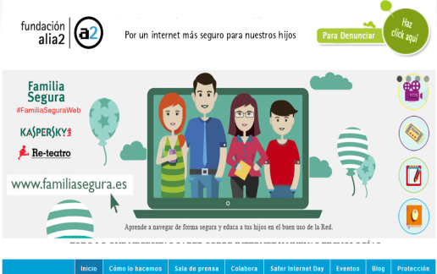
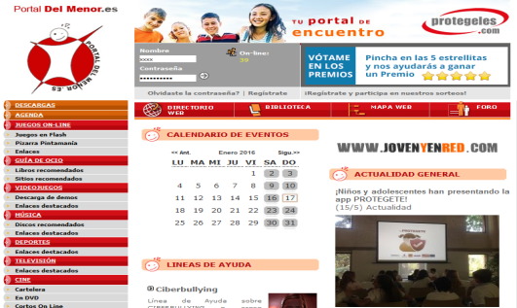
ORIENTACIONES Y RECURSOS
http://www.alia2.org
http://www.proteccionprivacidad.com
Espacio de la Fundación Aliado dirigido a garantizar que se cumplan los derechos de los niños en Internet, mejorando su seguridad en la Red a través de la creación de herramientas tecnológicas y de actividades formativas y educativas de concienciación.
Recursos visuales sobre la protección de la privacidad de ONG Pantallasamigas.
http://www.portaldelmenor.es
http://www.avpd.euskadi.eus/s04-kontuz00/es/contenidos/informacion/udcd/es_udcd/decides.html
Su objetivo es ofrecer una navegación segura y de calidad tanto a través del Portal cómo a través de los enlaces incluidos en el mismo desarrollado por DEFENSOR DEL MENOR en la Comunidad de Madrid Obra Social de CAJA DE MADRID PROTÉGELES
Sitios web de apoyo
y recursos
Espacio de la Agencia Vasca de Protección de Datos dirigido a jóvenes sobre el tema de la privacidad y protección de datos

Slide 35
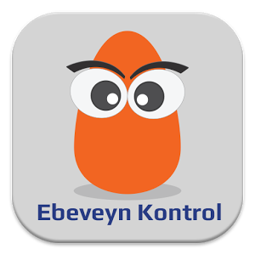
ORIENTACIONES Y RECURSOS
Es una aplicación gratuita que te ayuda a proteger tu dispositivo móvil Android. Te permite conocer el estado de seguridad de tu dispositivo, mostrándote soluciones a posibles riesgos a los que esté expuesto y proporcionándote algunos consejos que te ayudarán a mejorar su seguridad
CONAN mobile
Aplicación para Android gratuita de control parental que permite añadir filtros web para bloquear automáticamente ciertas páginas. Se puede también, limitar y gestionar el tiempo de lo menores en internet estableciendo horarios de uso.
Algunos recursos de seguridad para tabletas
KUUKLA
Kids Place

Slide 36
ORIENTACIONES Y RECURSOS
Aplicación para IOS y Android de control parental que permite supervisar las actividades de los menores en dispositivos Android en cualquier momento y lugar.
NORTON FAMILY
Aplicación Android que crea una zona segura en el dispositivo. Protege la información personal cuando los menores estén utilizando un teléfono o tableta restringiendo las aplicaciones aprobadas. Impidiendo se descarguen aplicaciones, envíen mensajes de texto u otras acciones.
Kids Place
Algunos recursos de seguridad para tabletas
Kids Place

Slide 37
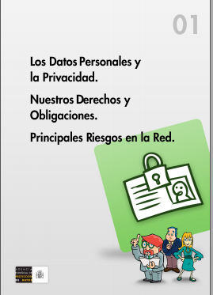
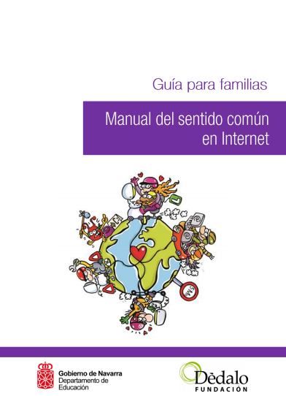
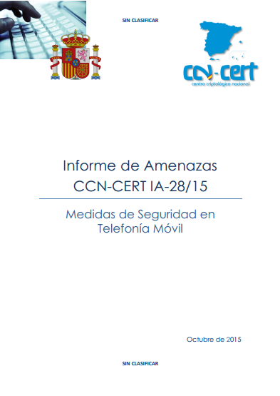
ORIENTACIONES Y RECURSOS
Publicaciones digitales de referencia
Kids Place

Slide 38
CONCLUSIONES
Generar un clima de confianza
Fomentar los valores personales y sociales
Desarrollar la reflexión crítica y la responsabilidad
Reforzar las posibilidades y oportunidades de las tecnologías
HERRAMIENTAS PARA EL USO SEGURO DE LAS TECNOLOGÍAS.
Kids Place

Slide 39
Kids Place

